Slide 1

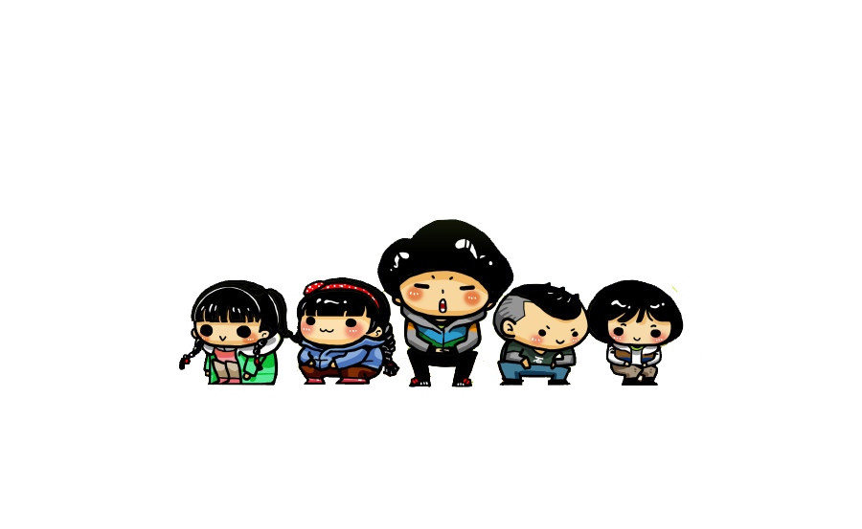
第一PPT 演世界第10季
?
爸
爸
哪
了
去
?
?
?
?
?
PPT模板下载：www.1ppt.com/moban/ 行业PPT模板：www.1ppt.com/hangye/
节日PPT模板：www.1ppt.com/jieri/ PPT素材下载：www.1ppt.com/sucai/
PPT背景图片：www.1ppt.com/beijing/ PPT图表下载：www.1ppt.com/tubiao/
优秀PPT下载：www.1ppt.com/xiazai/ PPT教程： www.1ppt.com/powerpoint/
Word教程： www.1ppt.com/word/ Excel教程：www.1ppt.com/excel/
资料下载：www.1ppt.com/ziliao/ PPT课件下载：www.1ppt.com/kejian/
范文下载：www.1ppt.com/fanwen/ 试卷下载：www.1ppt.com/shiti/
教案下载：www.1ppt.com/jiaoan/

Slide 2

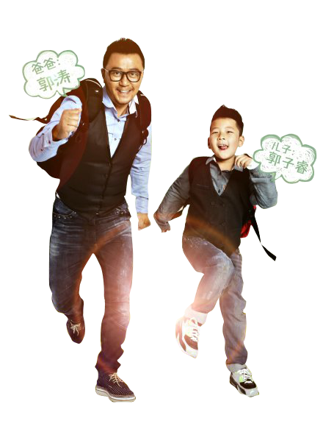



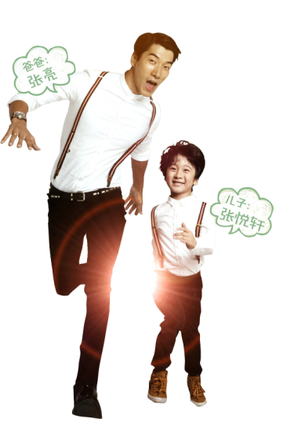



“一场说走就走的旅行”明星父子版
2013荧屏亲子大作战
播出形式:季播,每周五晚22:00,共12期;
节目内容:五队明星爸爸跟子女48小时的乡村体验。
《爸爸去哪儿》(第9期)湖南卫视
《正大综艺 宝宝来啦》
《人生第一次》浙江卫视
《老爸老妈看我的》青海卫视
《好爸爸坏爸爸》陕西卫视
央视一套
收视率5.35
收视率破一
收视惨到查不到数据…

Slide 3
林爸鼻
照顾小朋友无微不至
演员
温柔到吐血的39岁中年男纸
赛车手

Slide 4
KIMI
萌死人不偿命
内向
长眼睫毛
害羞
特技：“爸鼻……”“喝nai nai”
萌系指数：直接爆表。

Slide 5
郭爸爸
东北纯爷儿们
严厉
糙
小石头
小纯爷儿们
糙
“大哥哥”
特技：
放屁
萌系指数：

Slide 6
田亮爸爸
奥运冠军
“N”“L”
严重不分
不zao急
女汉纸
怪力萝莉
风一样的女纸
特技：
哭
奔跑
萌系指数：
Cindy

Slide 7

哈哈哈哈哈哈哈哈
“王叔叔”
“太瘦”
人生赢家
金句女王
特技：
好口才
高情商
社交能力
萌系指数：

Slide 8
大众男神
张亮爸爸
国际超模
会做饭
懂事
治愈系
天天
特技：
狗尾巴草
萌系指数：

Slide 9

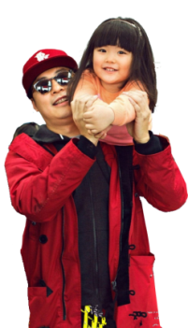


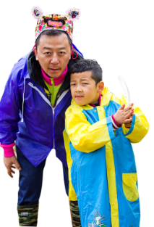
亲子模式对比
王叔叔
郭涛爸爸
田亮爸爸
张亮爸爸
林志颖爸鼻
哈
哈
哈
哈
不停的讲道理
和孩子做朋友
什么都哈哈哈
蹲下来和孩子说话
哈
糙就糙点吧
哈
哈
@
哈
$
&
呆萌型
%
小伙伴型
超级奶爸型
纯爷们儿型
唐僧型
#
@
#
*
&
$
*
&
%
#

Slide 10
父教缺失引发热议
60.7%的调查者认为“现在的孩子缺失父教”
仅13%认为
“父教并不缺失”
60.7%
13%
中国家庭教育：
“ 主外， 主内”

Slide 11
父教的重要性
爸爸对孩子非智力因素的影响，超过妈妈。大事情上父亲要多把关。特别是在关键人格的形成时期，父亲不要缺位。
妈妈：喜欢帮孩子做她们力所能及的事。
VS
爸爸：一般鼓励孩子自己动手动脑做事。

Slide 12
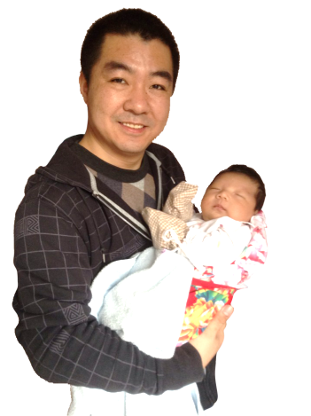
点评
除去明星这个光环和芒果台的强大制作，节目如此火爆可以体现“父教”这个引人关注的问题。传说《爸爸去哪儿》第二季将海选一对草根父子，大家看新添宝贝儿子的@Chinakui带宝贝儿子去怎么样啊~？个人感觉魁哥亲子模式应该是类似于王岳伦“哈哈哈哈”的“嘿嘿嘿嘿”型。
“嘿嘿嘿嘿
嘿嘿嘿嘿”

